Slide 1
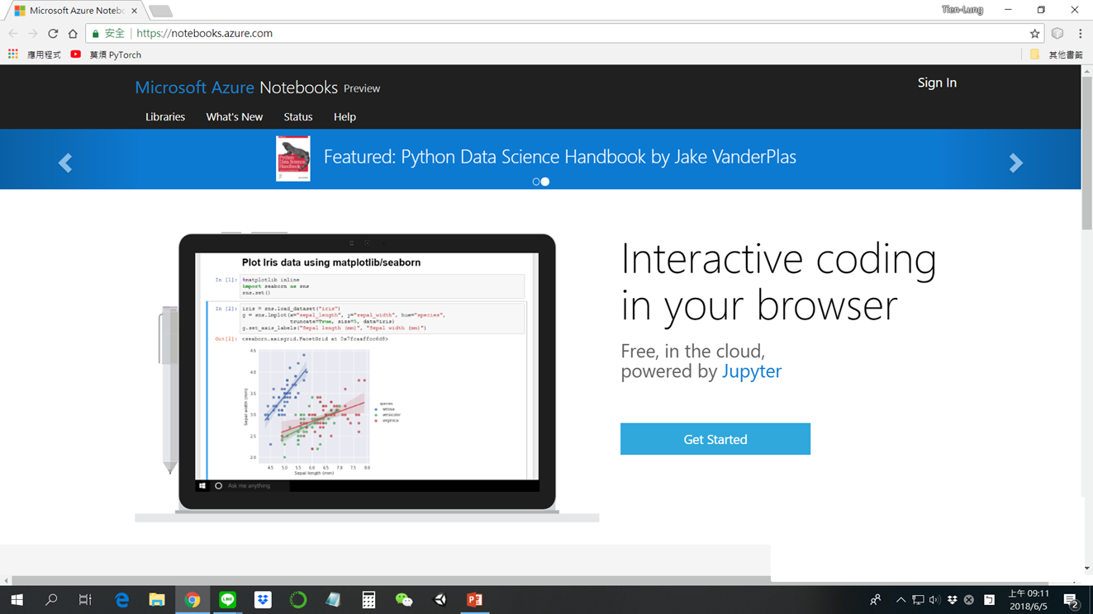
1. 登入 https://notebooks.azure.com (如無微軟Live ID，請先註冊)

Slide 2
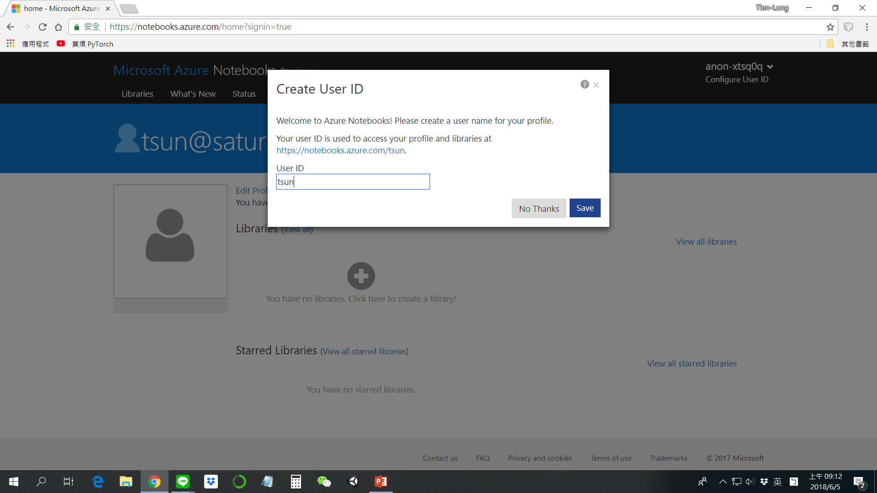
產生一個自己的 Azure Notebook ID

Slide 3
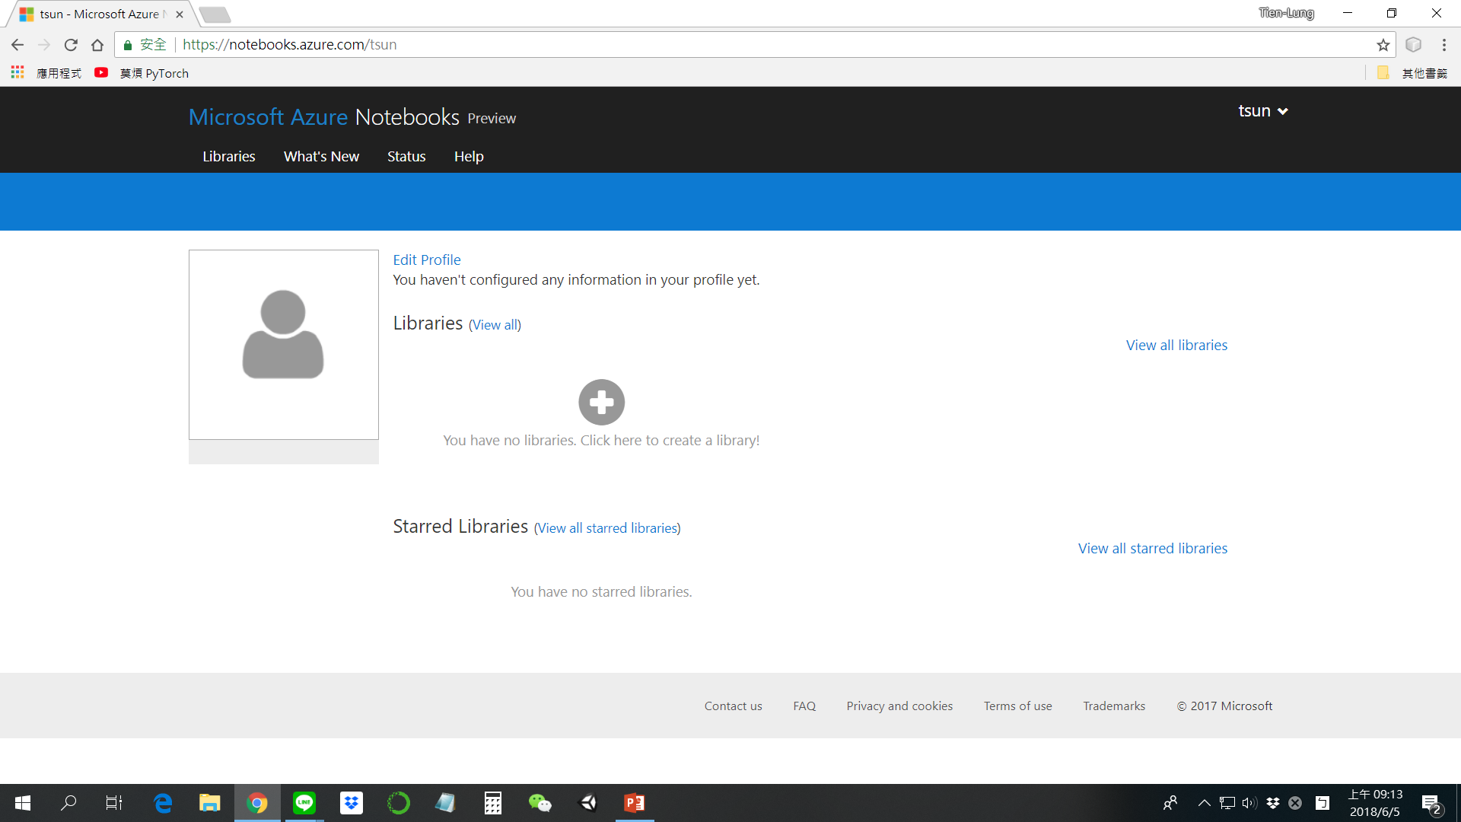
幫自己的 Azure Notebook 產生一個新的 library

Slide 4
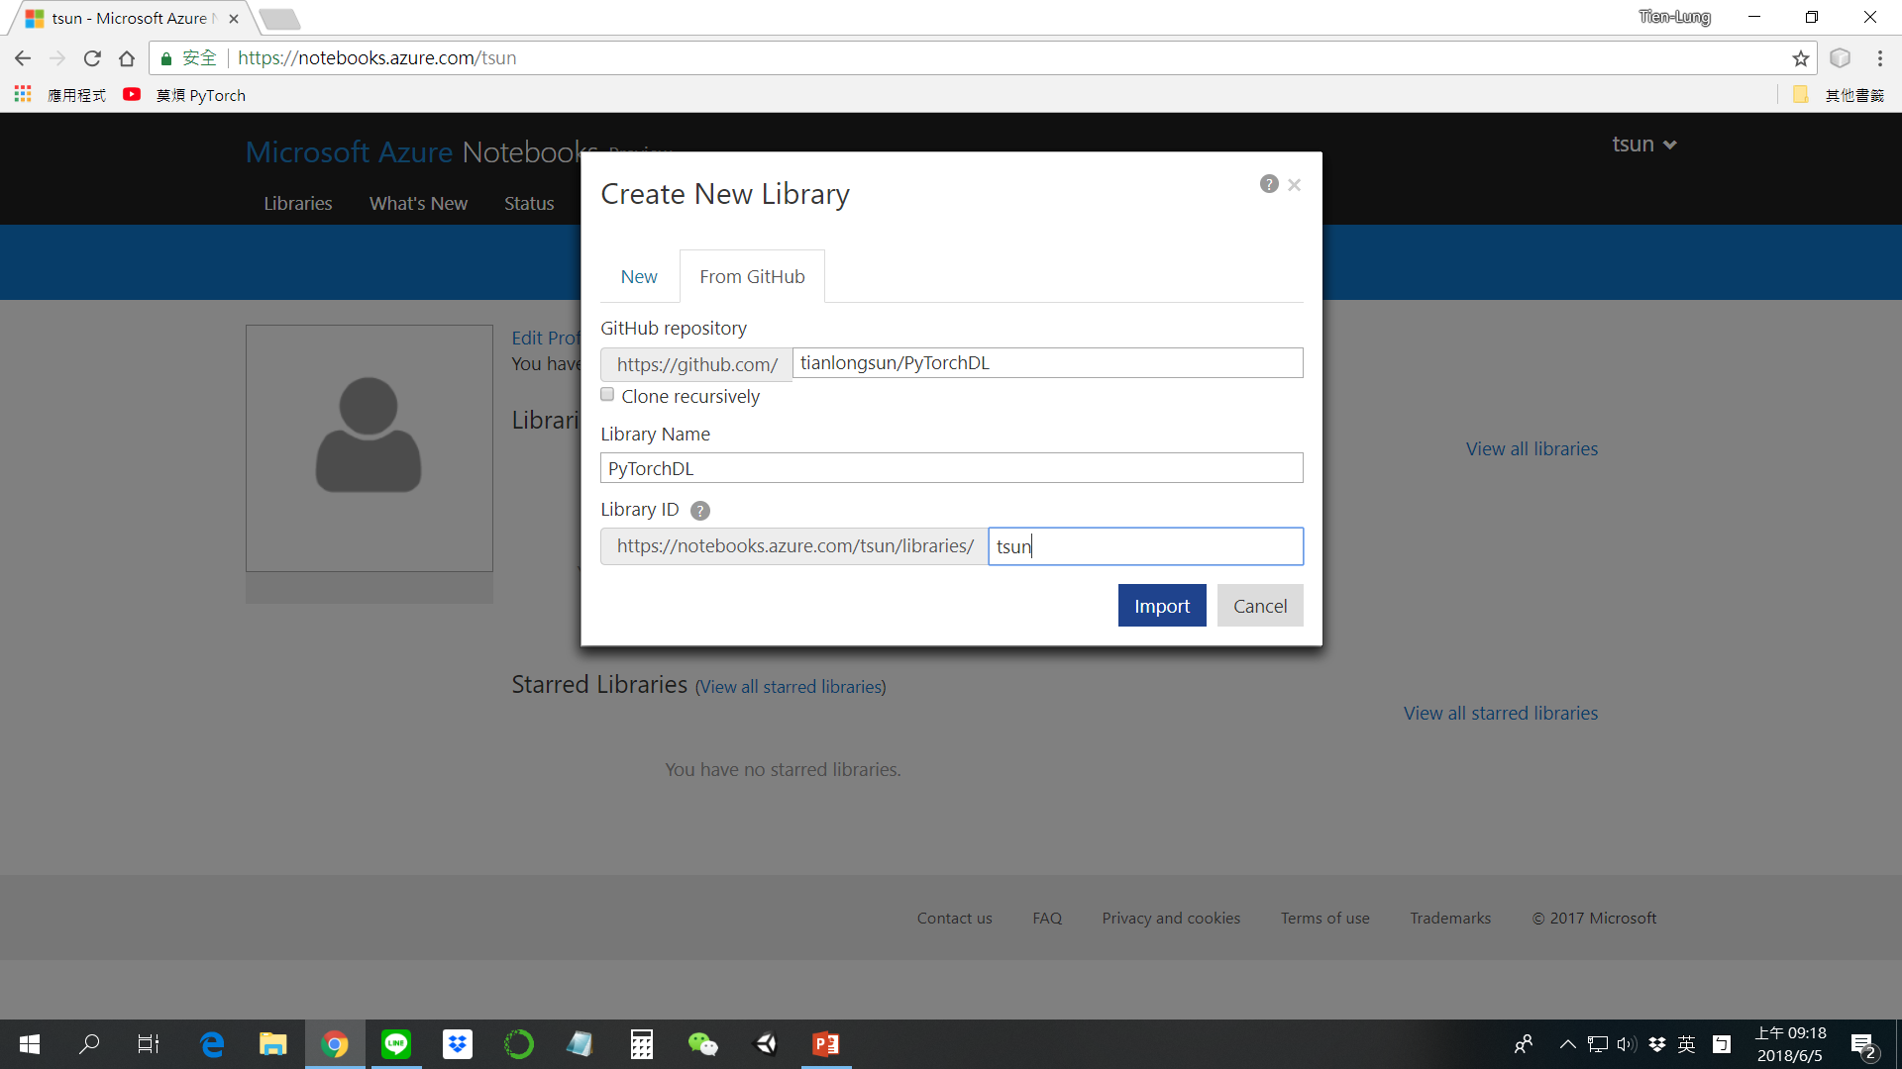
選擇 "From Github"
Github repository 輸入：tianlongsun/PyTorchDL
Library ID可自行命名，也可直接輸入 PyTorchDL
按下 import

Slide 5
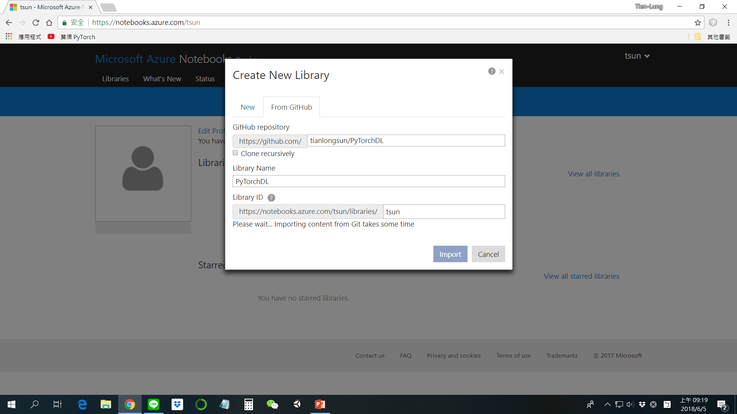
從 Git 下載教材需要一些時間…

Slide 6
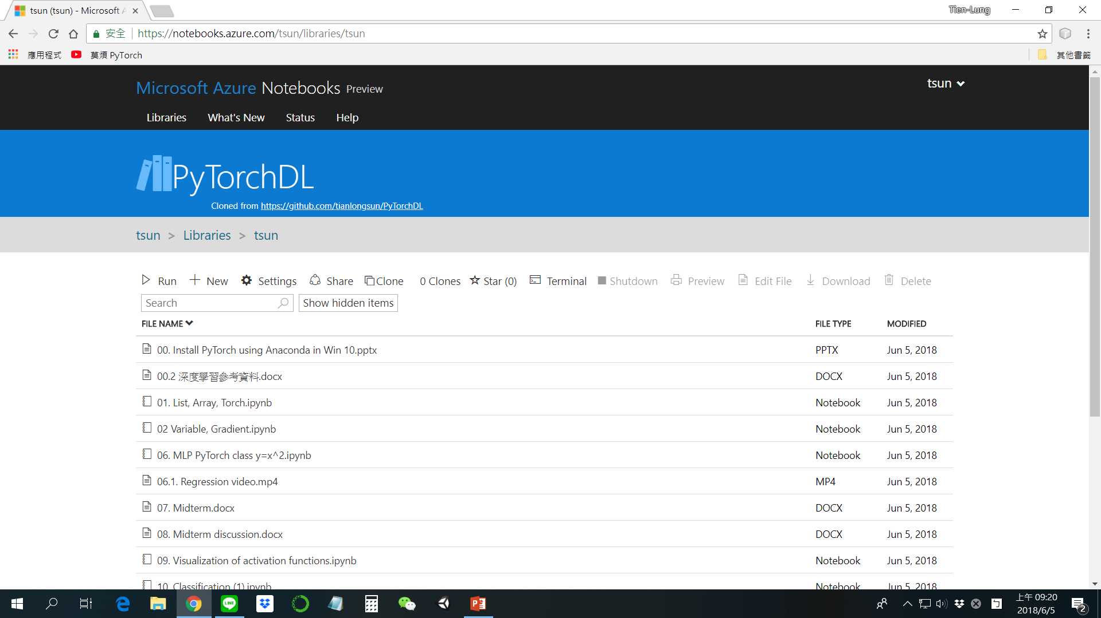
import 完成後可以直接點副檔名為 ipynb 的檔案來執行

Slide 7
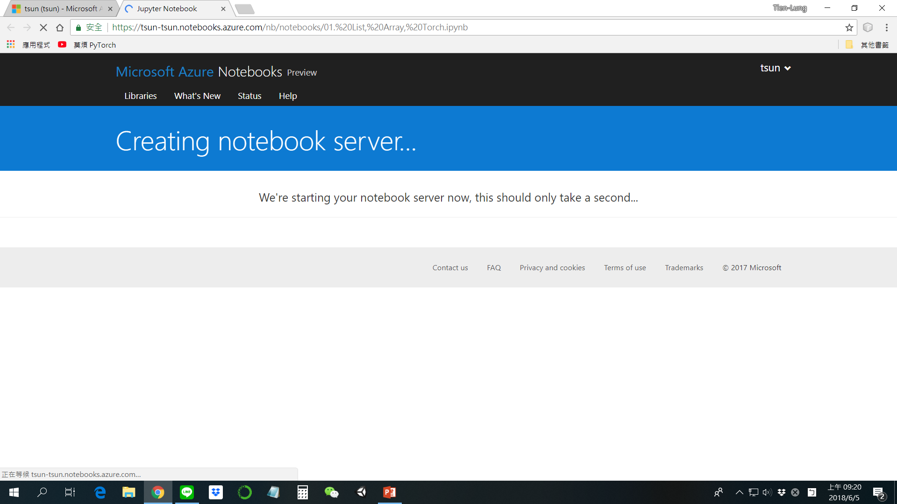

Slide 8
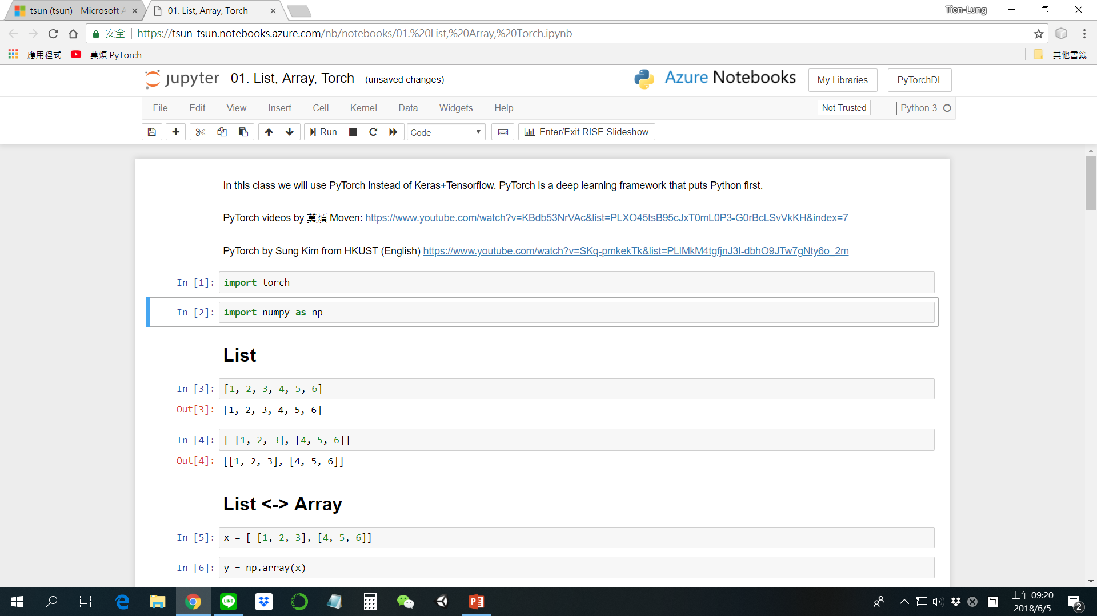
到程式碼(有 [..] 的) ，按 Shift+Enter 來執行該行程式

